Slide 1

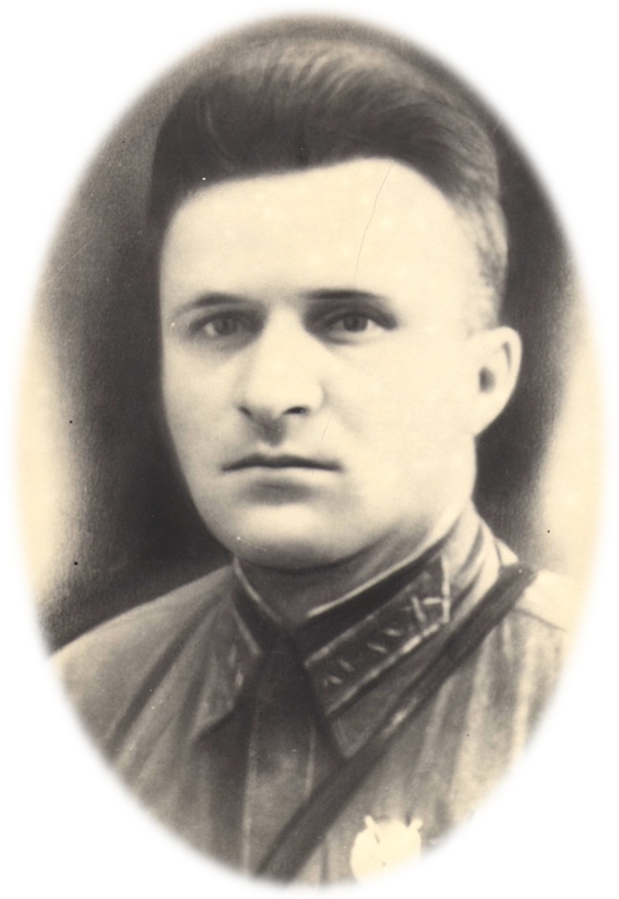
Герою Великой Отечественной войны
Алексееву Григорию Федотовичу
Автор: Коровина Светлана Геннадьевна,
учитель русского языка и литературы

Slide 2




Slide 3
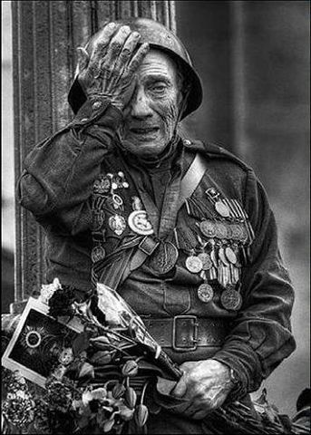
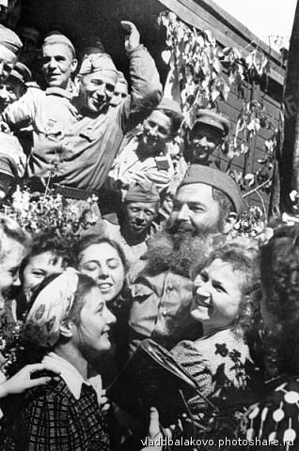
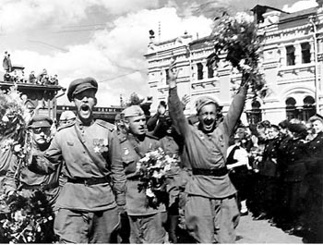
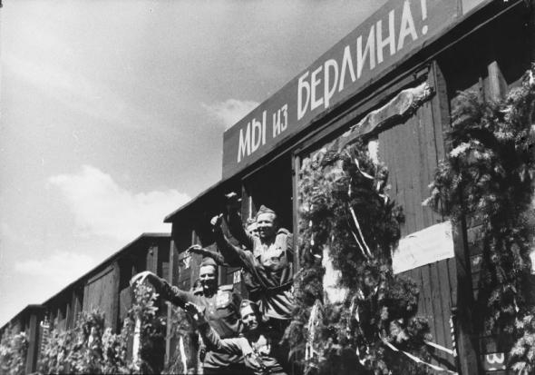
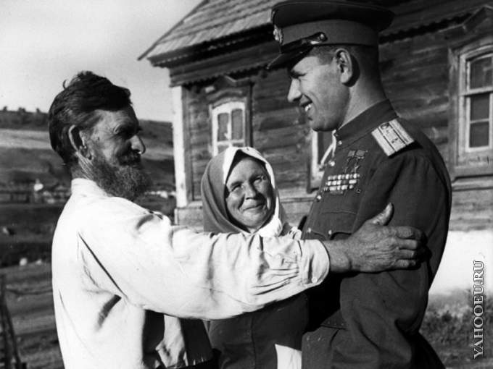
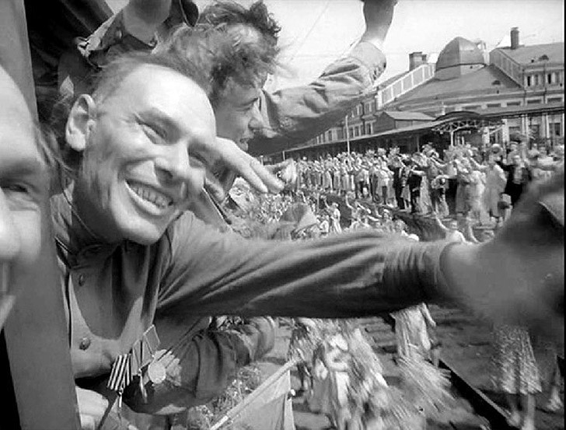

Slide 4
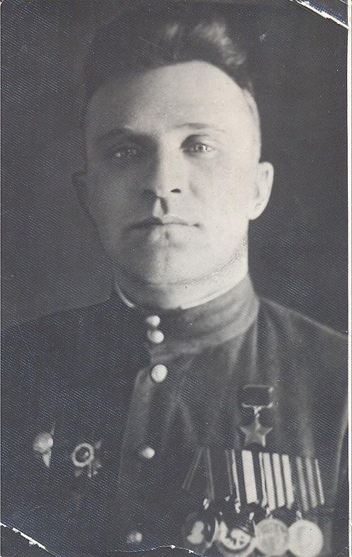
Стрелок – радист 128-го бомбардировочного авиационного полка
241-й бомбардировочной авиационной дивизии
3-го бомбардировочного авиационного корпуса
16-й воздушной армии
1-го Белорусского фронта

Slide 5
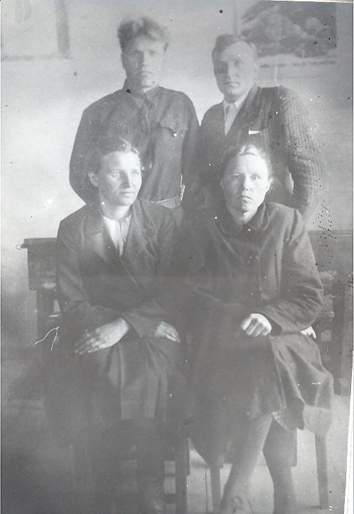
18 августа 1938 года женился на Анне.
Но семейное счастье длилось недолго: 15 октября 1938 года Григорий был призван в Красную Армию.

Slide 6
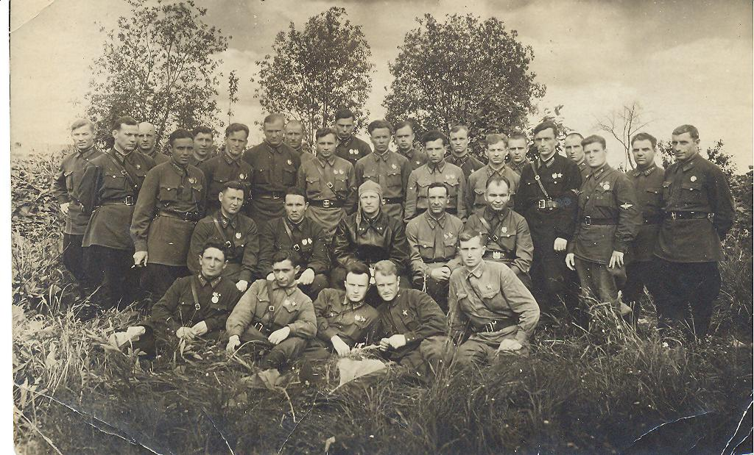
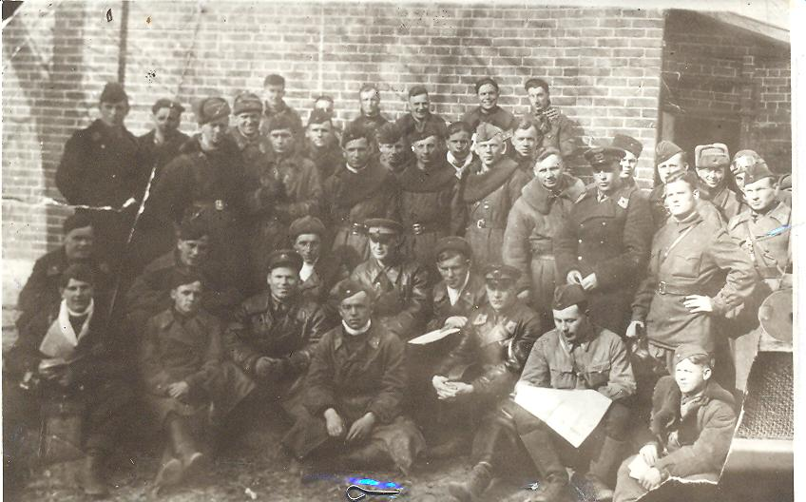
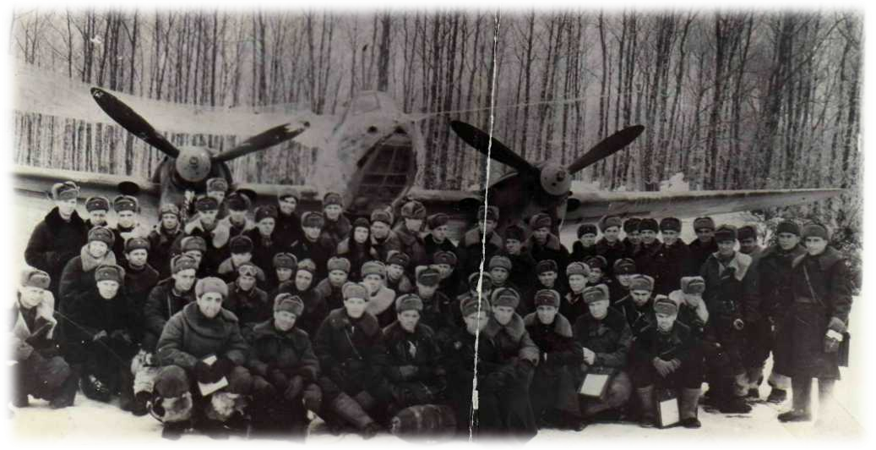
В 1940 году окончил школу воздушных стрелков-радистов и был направлен в 128 бомбардировочный авиационный полк, расквартированный в Белоруссии.

Slide 7
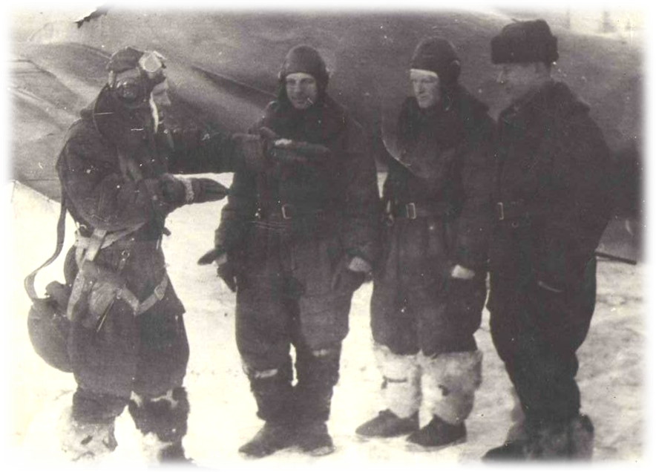
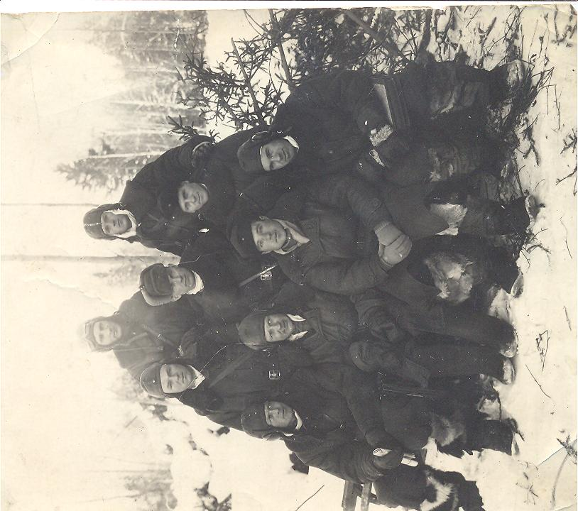
Стрелок-радист
Алексеев был зачислен в 3-ю эскадрилью, в экипаж младшего лейтенанта Николая Пивнюка.
Вскоре экипаж Пивнюка, Лебедева и Алексеева стал одним из лучших в полку.

Slide 8
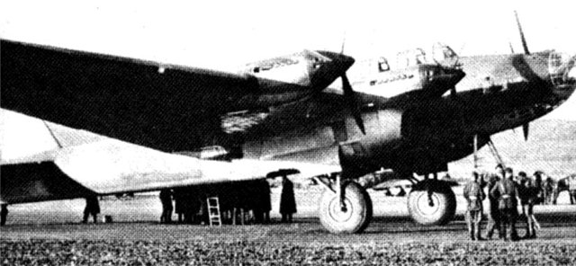
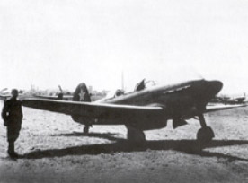
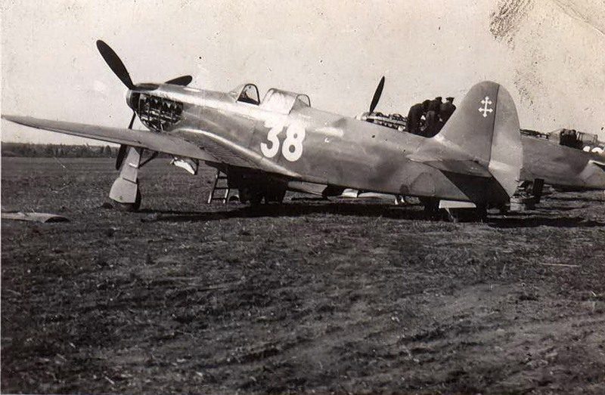
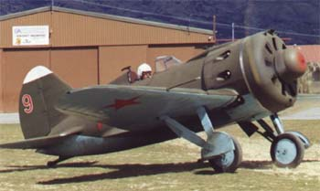
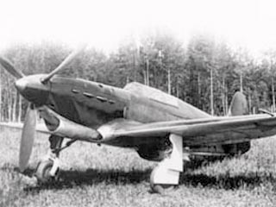


Slide 9
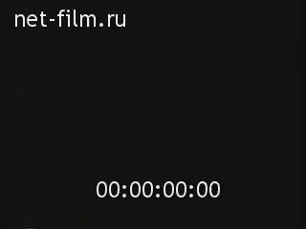

Slide 10


Slide 11
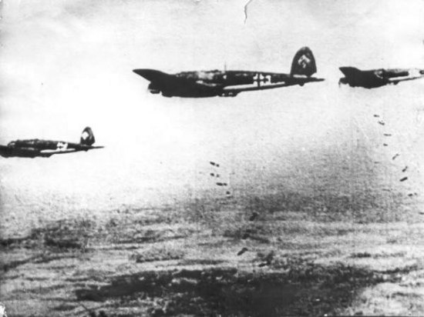
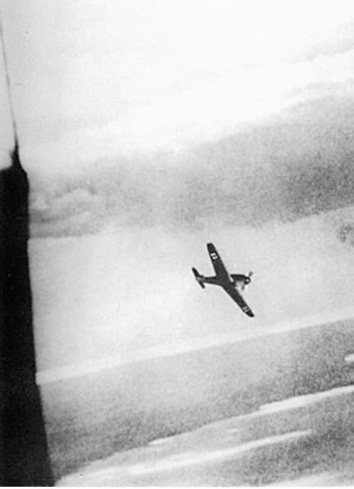
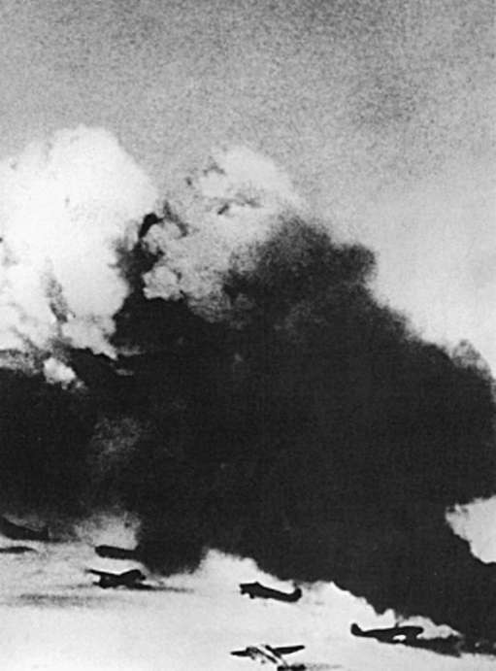
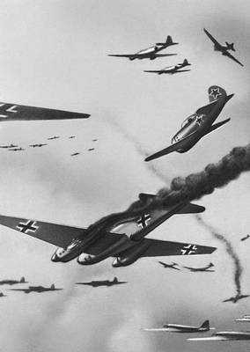
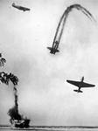
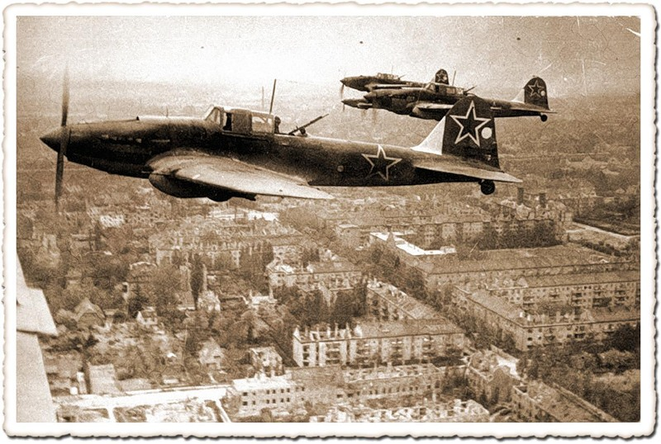

Slide 12
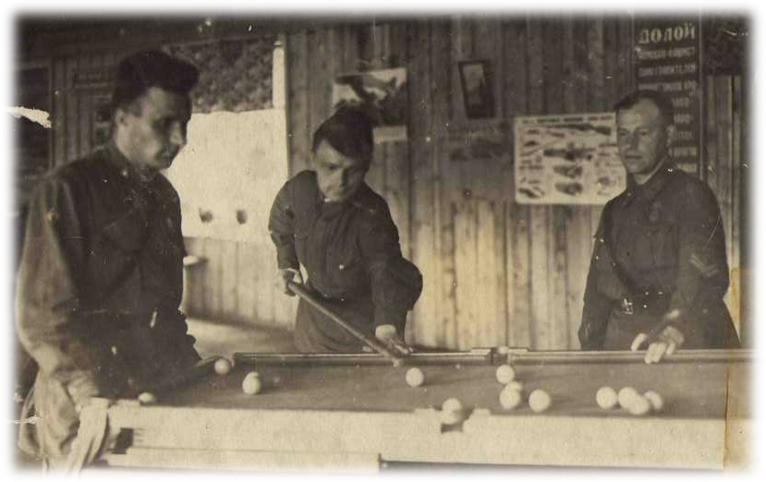
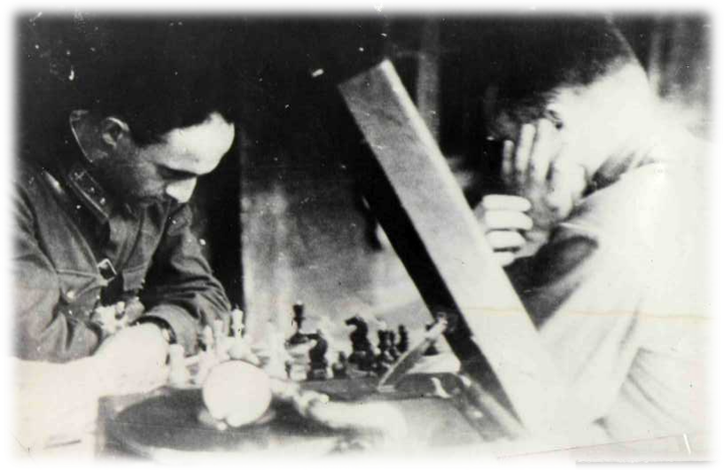

Slide 13
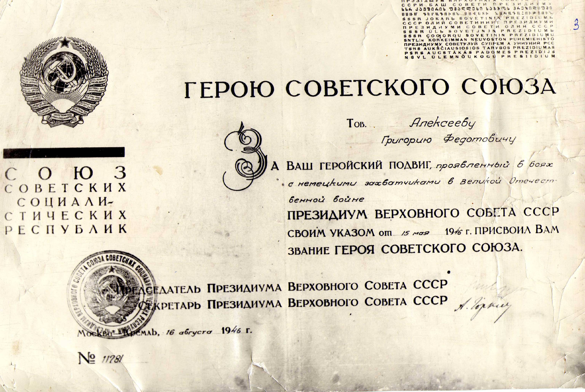

Slide 14
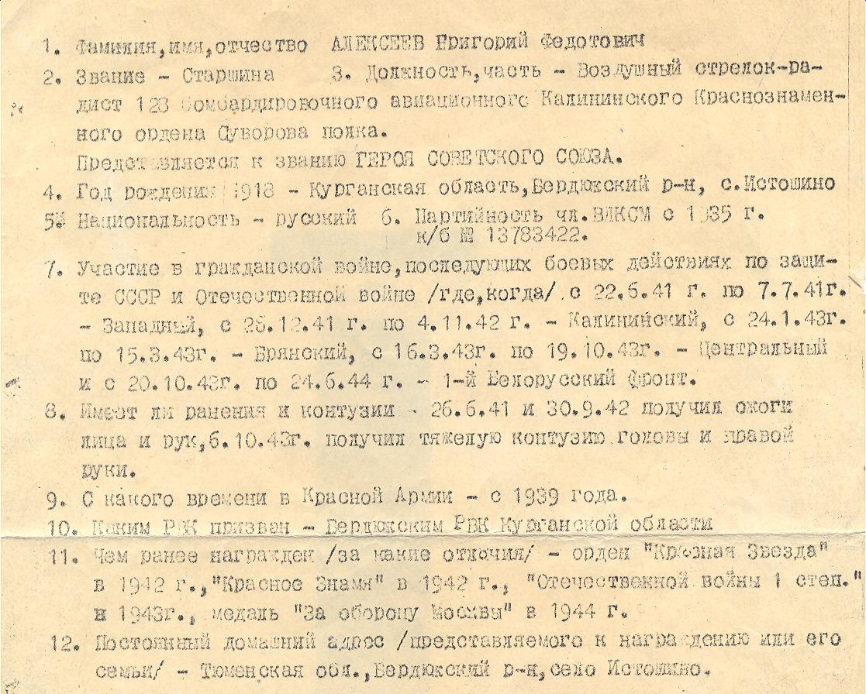

Slide 15
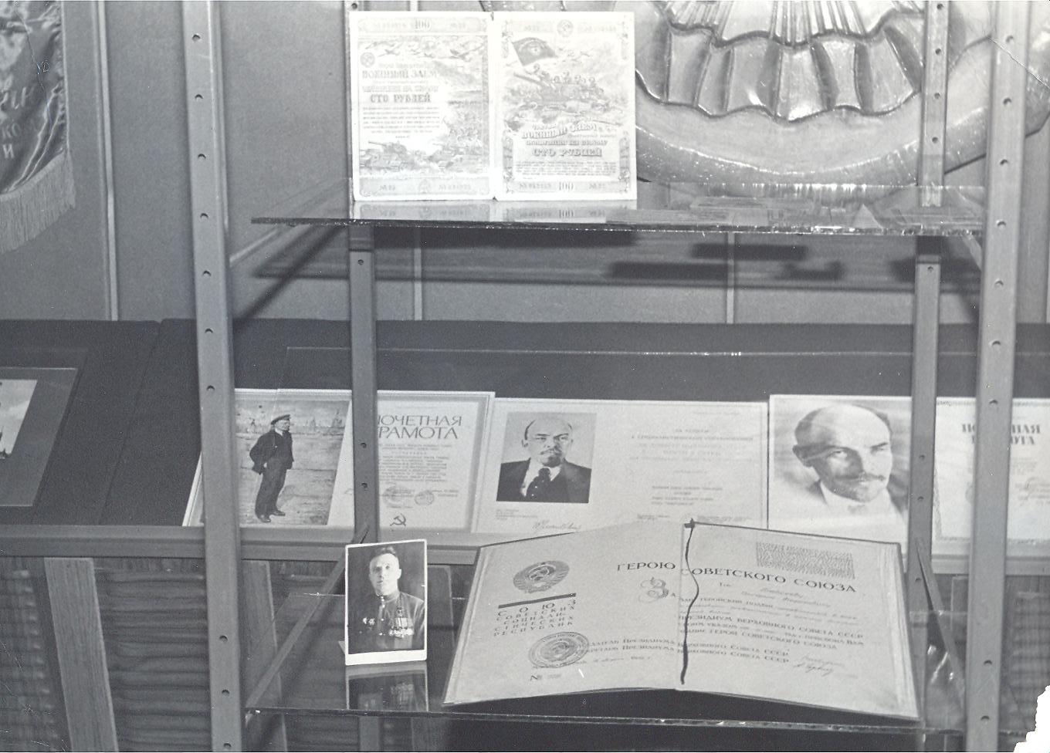

Slide 16
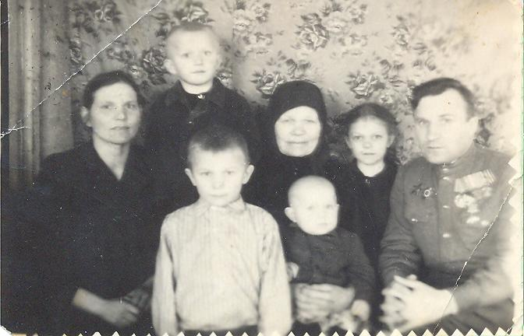
Семья Григория Федотовича

Slide 17
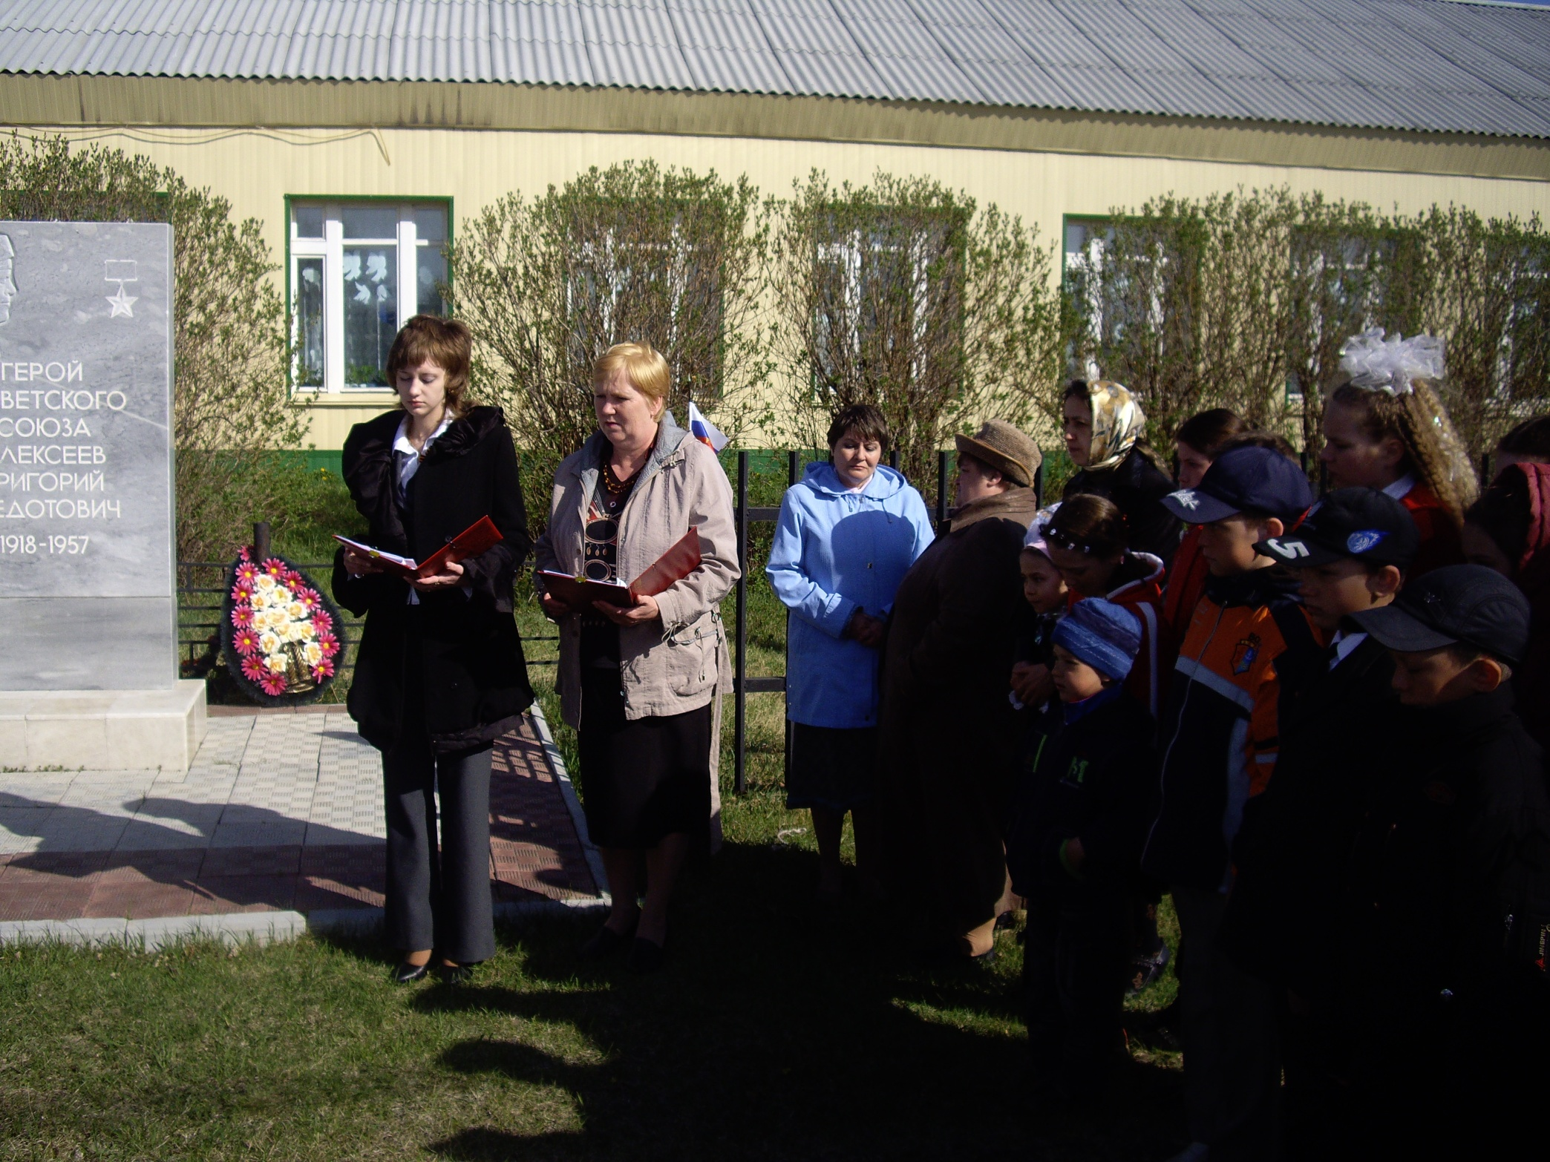
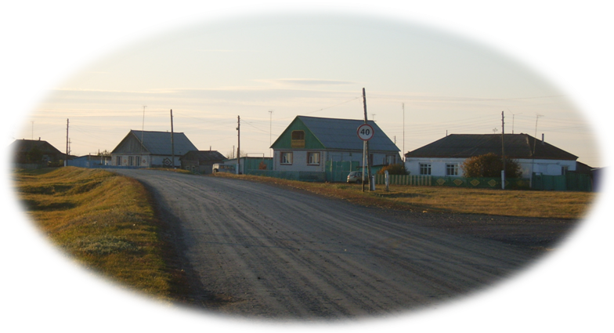
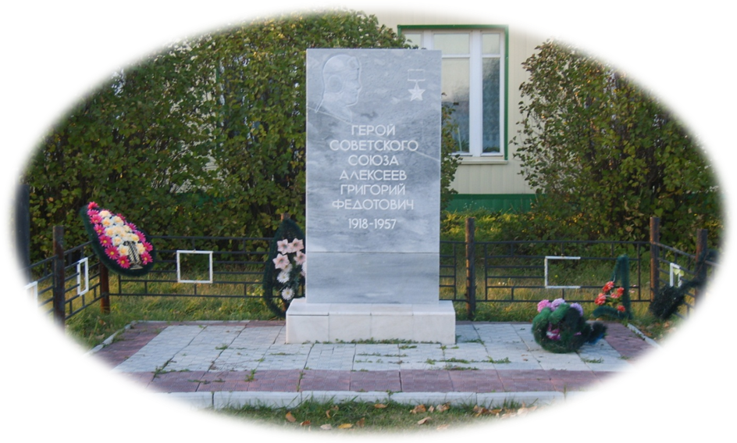

Slide 18
П
О
М
Н
И
М
Время героев,
ты оставило нам
Доблесть и славу,
долгую добрую память.
Вы подарили ясное небо
Отчизны,
Дом, дороги на мирной счастливой Земле.
Низкий поклон вам!
Г О Р Д И М С Я

